Slide 1
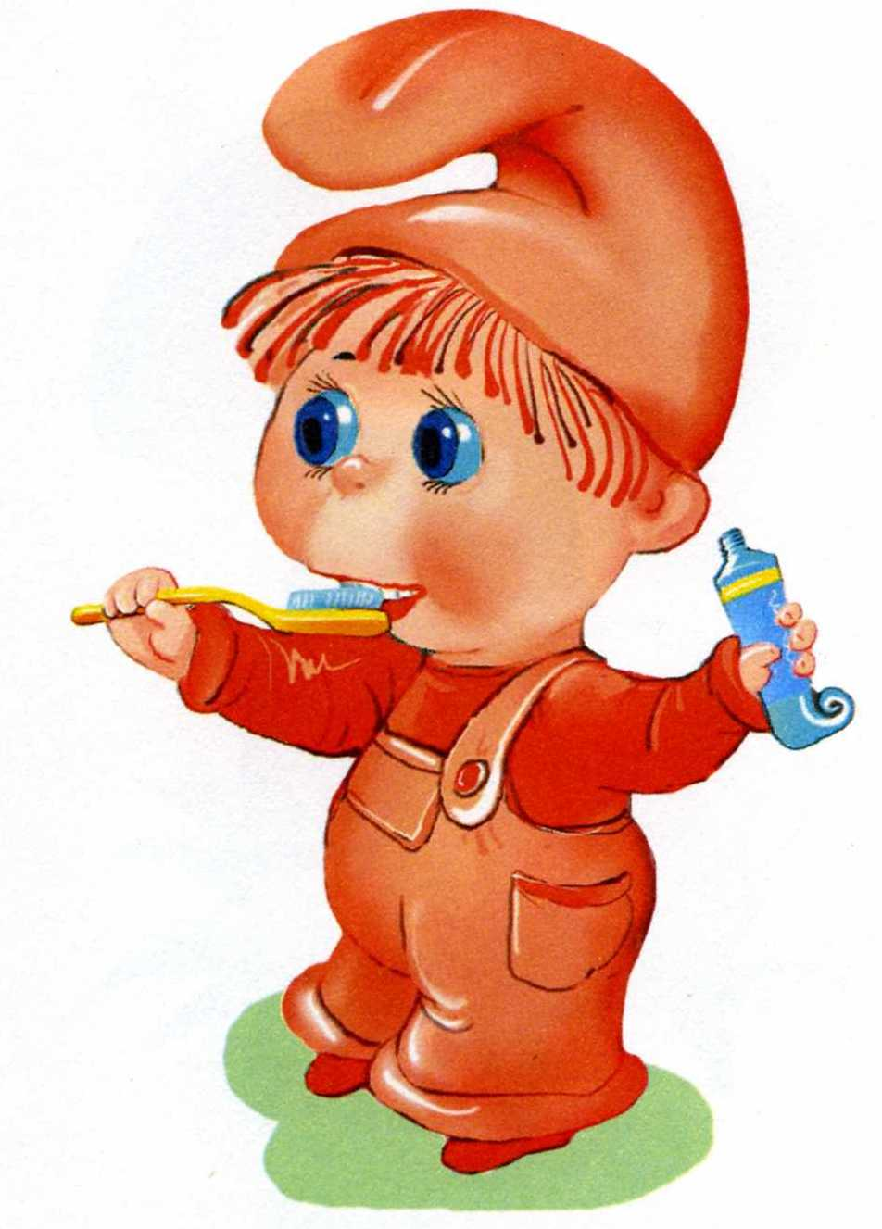
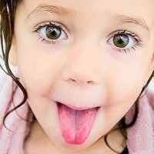
Артикуляционная гимнастика для дошкольников
Мастер-класс

Slide 2
Формирование артикуляционной моторики
Важную роль в формировании звукопроизношения играет четкая, точная, координированная работа артикуляционных органов, способность их к быстрому и плавному переключению с одного движения на другое, а также к удержанию заданной артикуляционной позы.
Поэтому первостепенное значение имеют устранение нарушений в работе артикуляционного аппарата, подготовка его к постановке звуков.
Основным назначением артикуляционной гимнастики является развитие, укрепление и совершенствование артикуляционной моторики.

Slide 3
Рекомендации к проведению артикуляционной гимнастики
Артикуляционная гимнастика проводится ежедневно по 3-5 минут несколько раз в день:
а) в детском саду с логопедом во время индивидуальных занятий
б) в детском саду с воспитателем и самостоятельно;
в) с родителями дома.
2. Выполняется артикуляционная гимнастика, стоя или сидя перед зеркалом, с обязательным соблюдением правильной осанки.
3. Необходимо добиваться четкого, точного, плавного выполнения движений.
4. Вначале артикуляционные движения выполняются медленно, неторопливо, но постепенно, по мере овладения ими, темп артикуляционной гимнастики увеличивается.
5. Каждое упражнение выполняется от 5 до 20 раз. Количество повторений возрастает по мере совершенствования артикуляционной моторики параллельно с увеличением темпа движений.
6. Возможно, и желательно выполнение артикуляционной гимнастики под счет, под музыку, с хлопками и т.д.

Slide 4
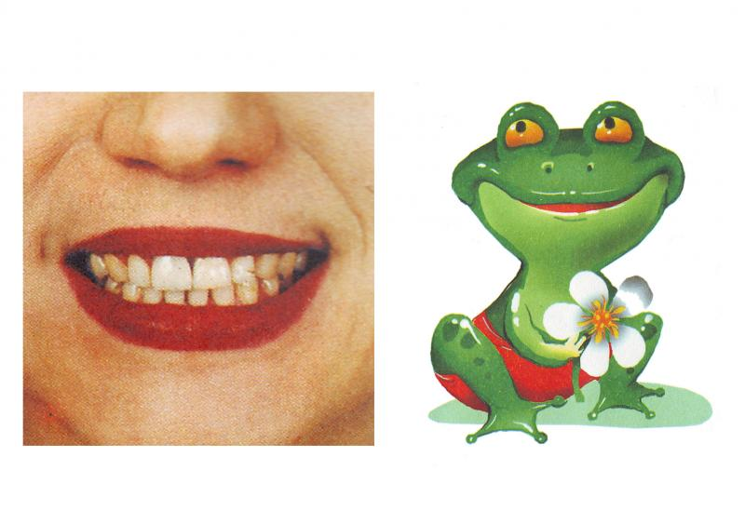
«Улыбочка»
Улыбнуться, с напряжением обнажив сомкнутые зубы

Slide 5
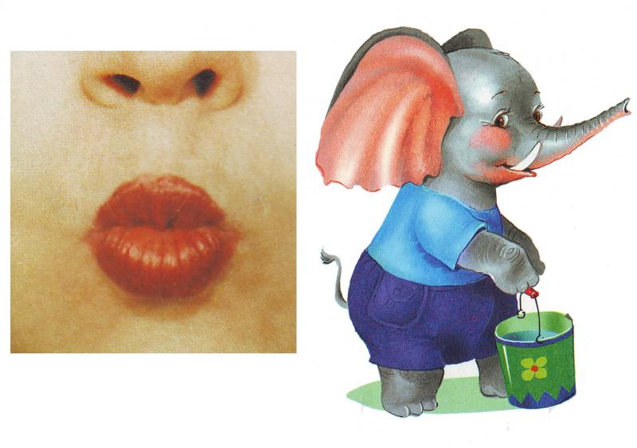
«Трубочка»
Губы и зубы сомкнуты. С напряжением вытянуть губы вперед трубочкой. Удерживать их в таком положении на счет до пяти.

Slide 6
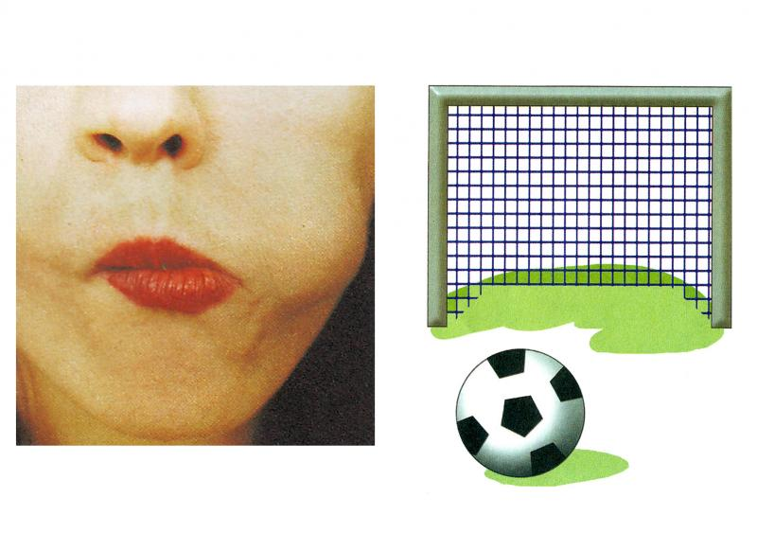
«ФУТБОЛ»
Рот закрыть, кончик языка с напряжением упирать то в одну, то в другую щёку так, чтобы под щекой надувались «мячики».

Slide 7
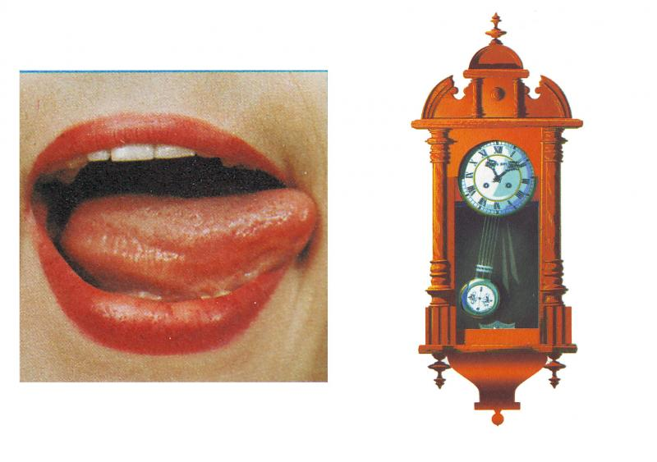
«ЧАСИКИ»
Улыбнуться, открыть рот. Кончик языка переводить на счет «раз-два» из одного уголка рта в другой. Нижняя челюсть при этом остается неподвижной.

Slide 8
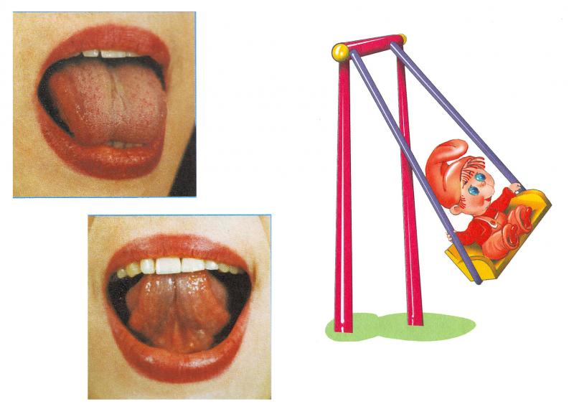
«КАЧЕЛИ»
Улыбнуться, открыть рот. На счет 1-2 поочередно упираться языком то в верхние, то в нижние зубы. Нижняя челюсть при этом неподвижна.

Slide 9
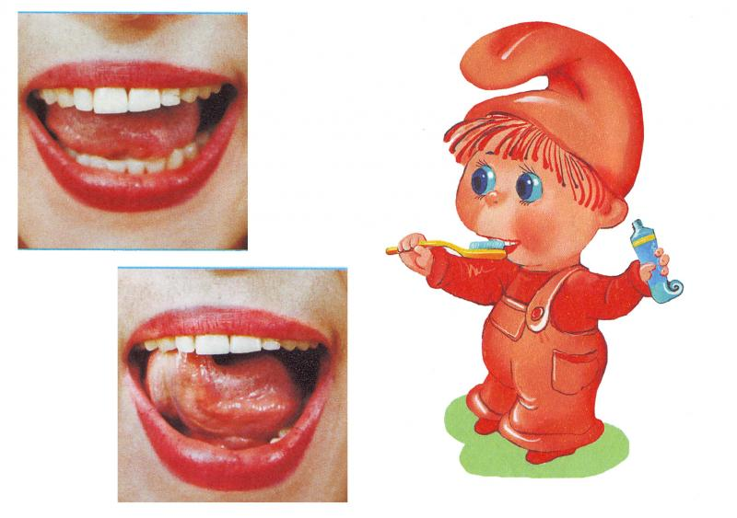
«ЧИСТИМ ЗУБКИ»
Улыбнуться, приоткрыть рот. Кончиком языка «почистить» нижние, затем верхние зубы с внутренней стороны, делая движения языком вправо - влево. Нижняя челюсть при этом не двигается.

Slide 10
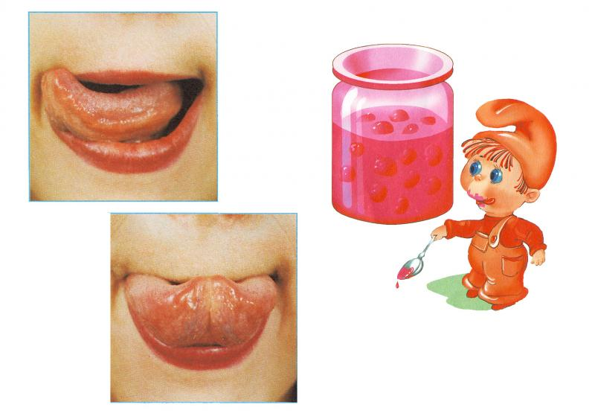
«ВКУСНОЕ ВАРЕНЬЕ»
Улыбнуться, открыть рот. Языком в форме чашечки облизывать верхнюю губу сверху- вниз(можно помазать ее вареньем). Нижняя губа не должна обтягивать зубы (можно оттянуть ее вниз рукой).

Slide 11
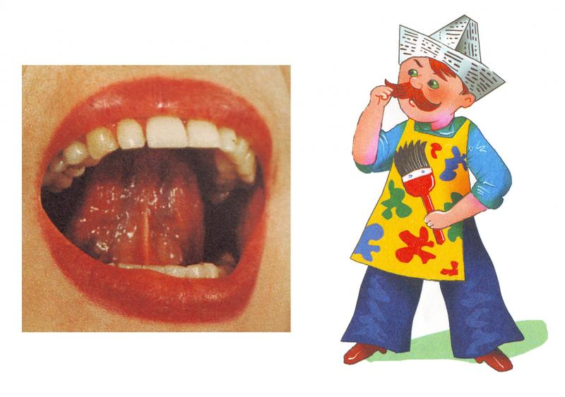
«МАЛЯР»
Улыбнуться, открыть рот. Широким кончиком языка погладить небо от зубов к горлу. Нижняя челюсть не должна двигаться.

Slide 12
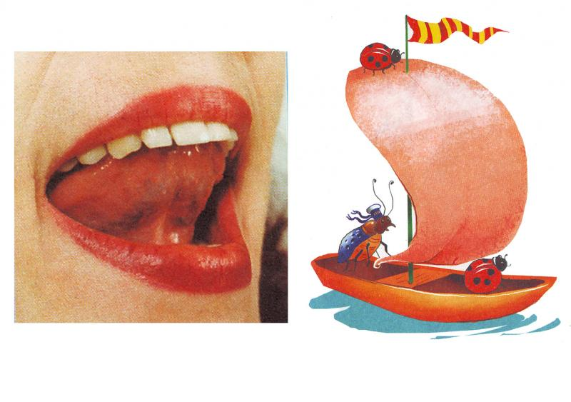
«ПАРУС»
Улыбнуться, широко открыть рот, кончик языка поднять и поставить на бугорки (альвеолы) за верхними зубами. Удерживать язык в таком положении на счёт до восьми, потом до десяти. Опустить язык и повторить упражнение 2-3 раза.

Slide 13
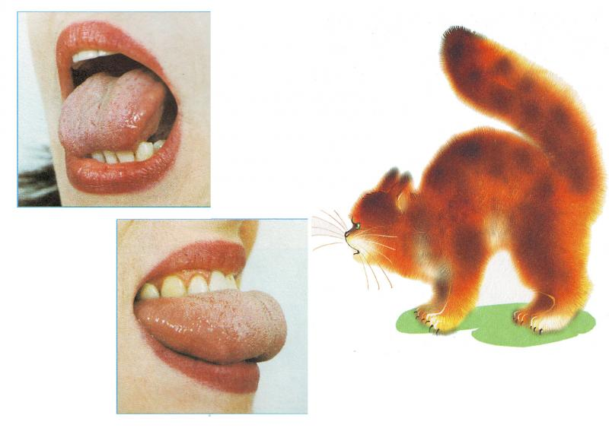
«КИСКА СЕРДИТСЯ»
Улыбнуться, открыть рот. Кончиком языка упереться в нижние зубы. На счет «раз»- выгнуть язык горкой, упираясь кончиком языка в нижние зубы. На счет «два» вернуться в исходное положение. Кончик языка при этом не должен отрываться от нижних зубов, рот не закрывается

Slide 14
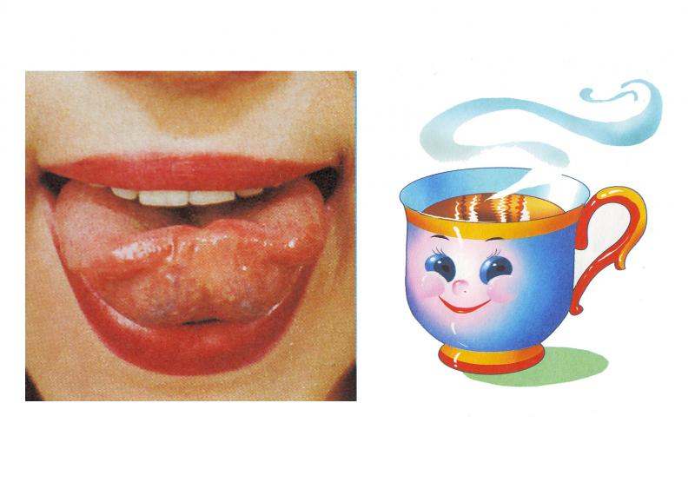
«ЧАШЕЧКА»
Улыбнуться, открыть рот, положить широкий язык на нижнюю губу, боковые края языка загнуть в форме чашечки. Удерживать на счет до пяти. Нижняя губа не должна обтягивать нижние зубы.

Slide 15
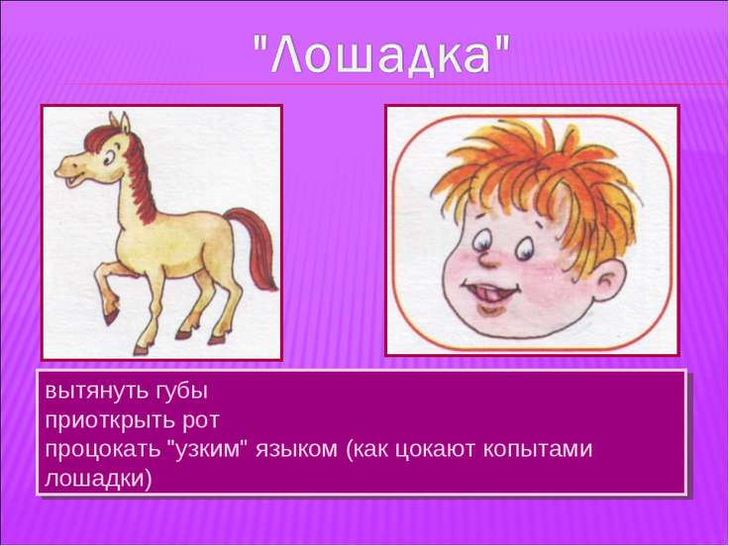

Slide 16
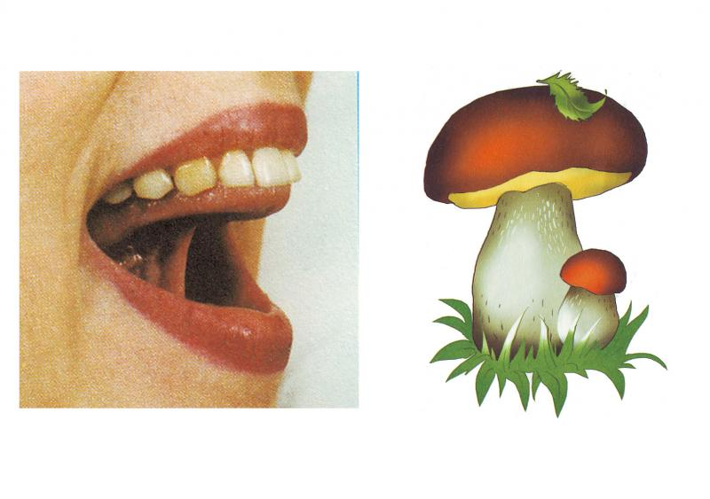
«ГРИБОК»
Улыбнуться, открыть рот. Присосать широкий язычок к небу. Это шляпка гриба, а подъязычная связка- ножка. Кончик языка не должен подворачиваться, губы - в улыбке. Если ребенку не удается присосать язык, то можно пощелкать языком, как в упражнении «Лошадка». В пощелкивании улавливается нужное движение языка.

Slide 17
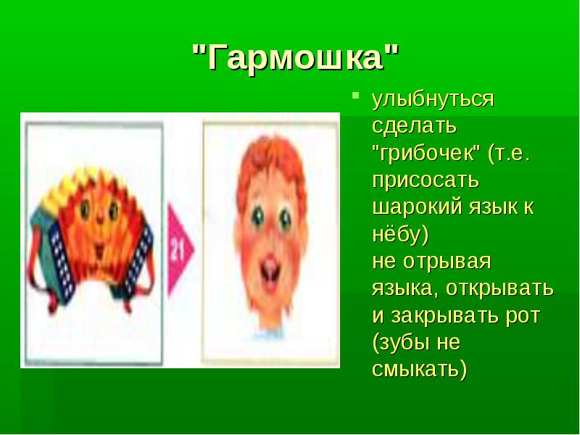
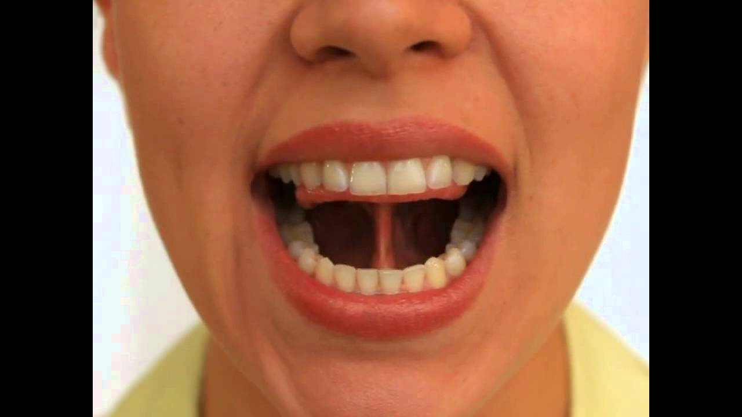

Slide 18
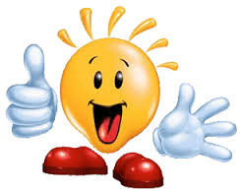
Спасибо за внимание!

